Slide 1
Razvoj dvorske kulture na poznosrednjovekovnom Zapadu
Kulturna istorija srednjeg veka 1000-1500. godine

Slide 2
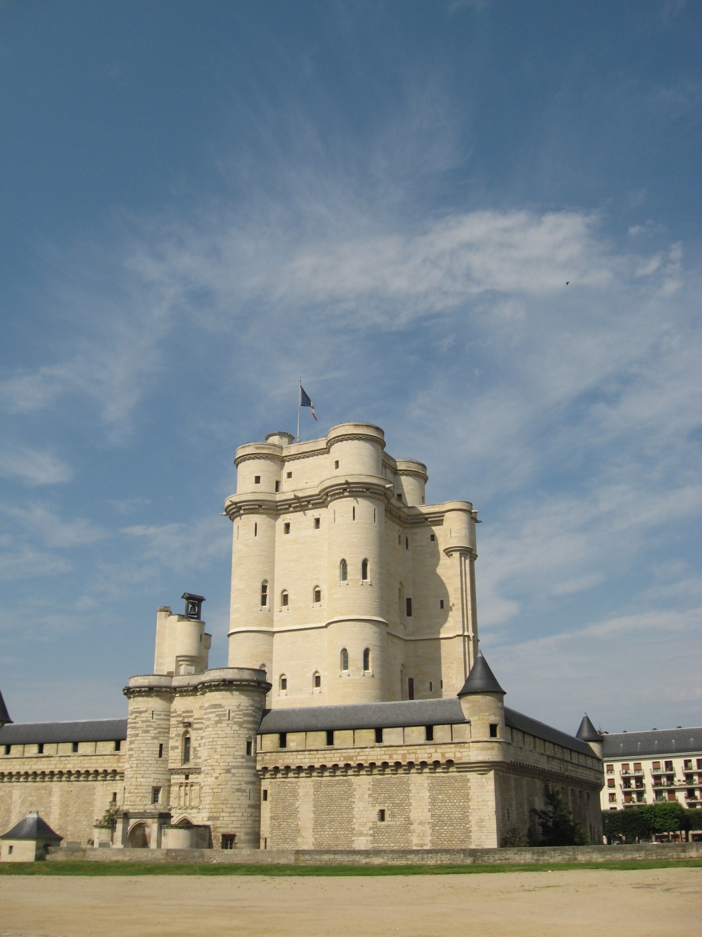
Dvorac Vensan

Slide 3
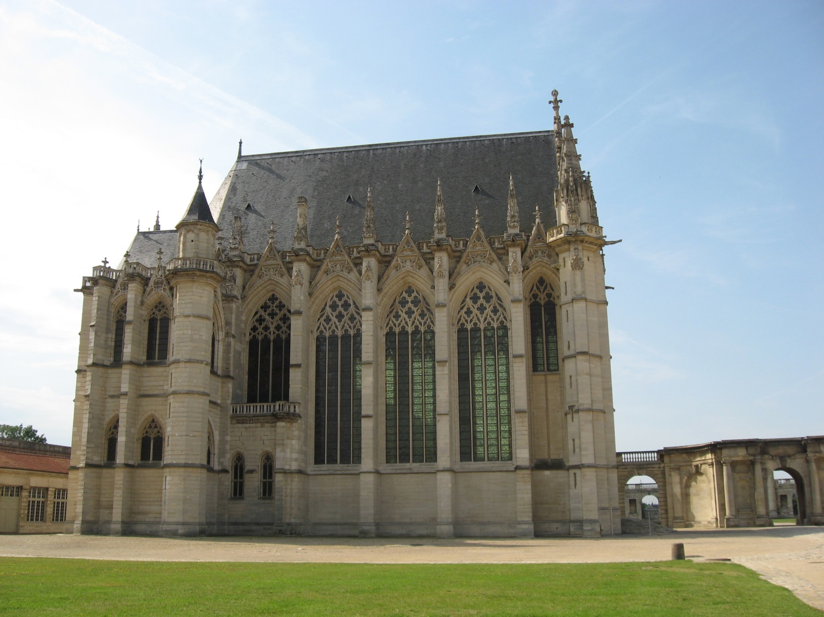
Dvorac Vensan – dvorska kapela

Slide 4
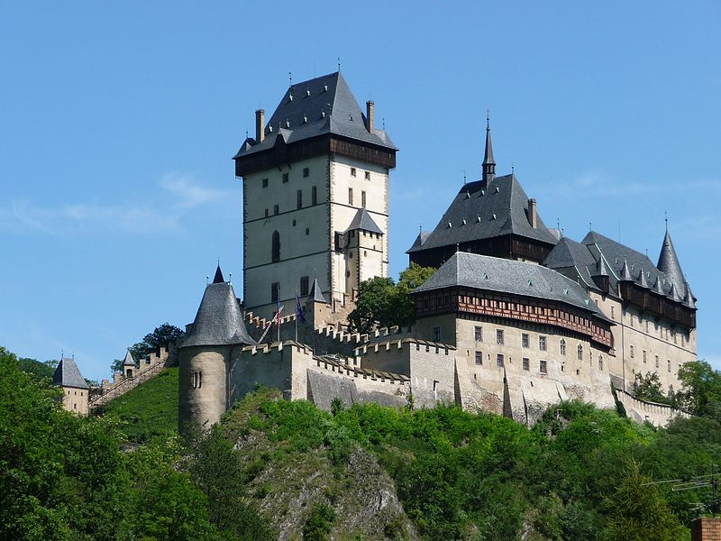
Dvorac Karlštajn

Slide 5
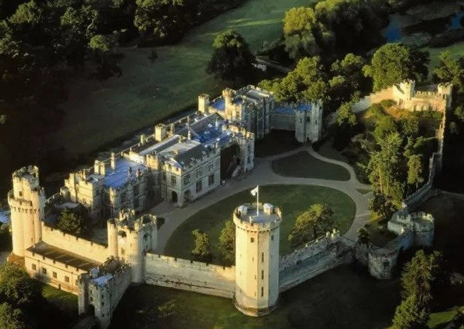
Dvorac Vorvik

Slide 6
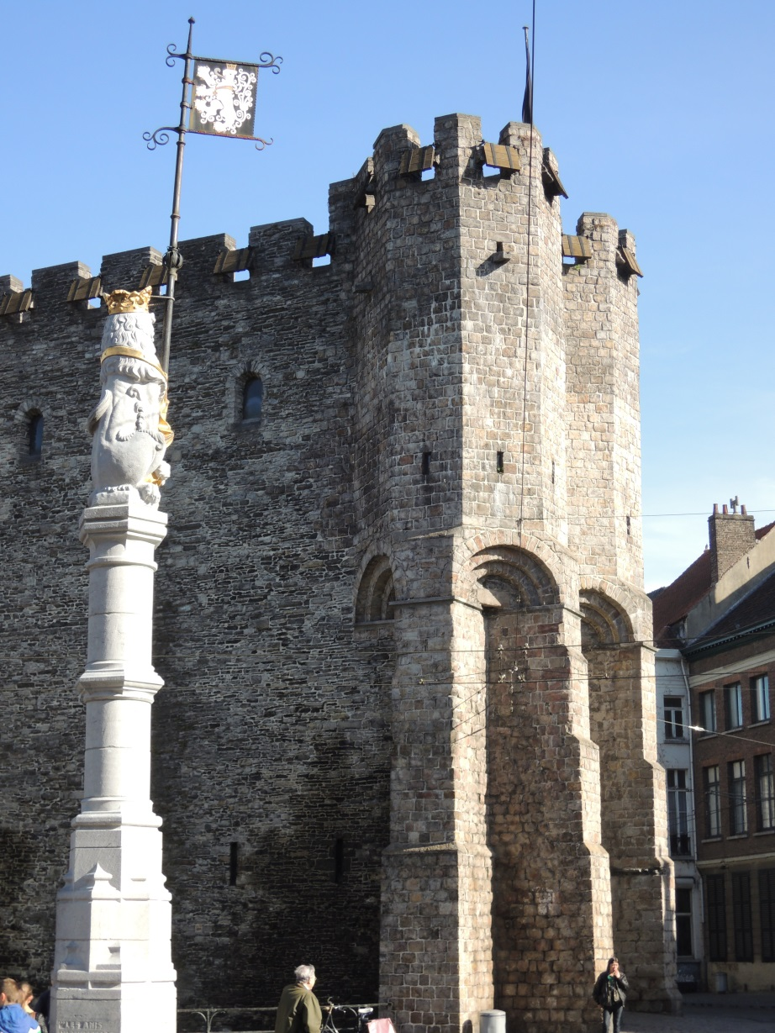
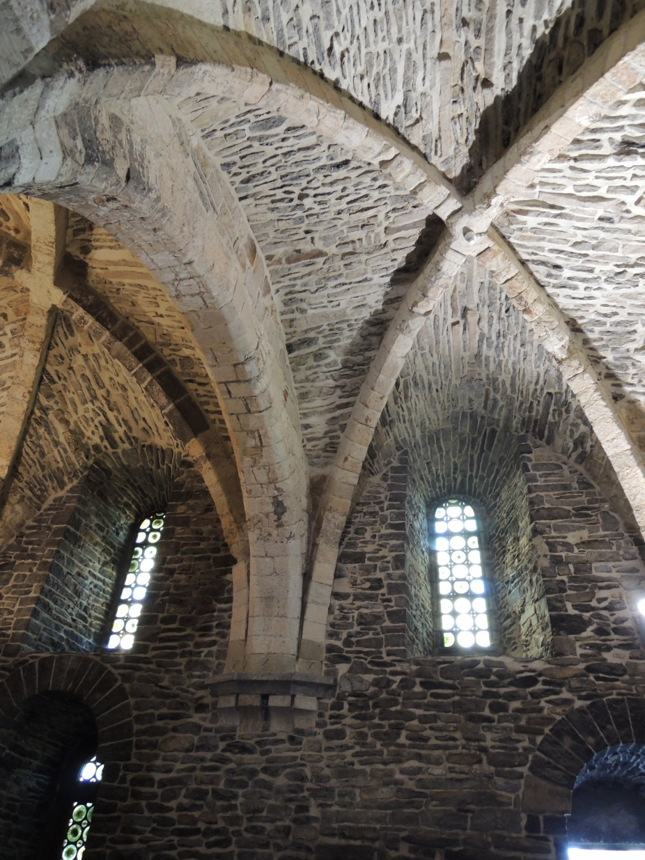
Poznosrednjovekovni dvor: bedemi, enterijer

Slide 7
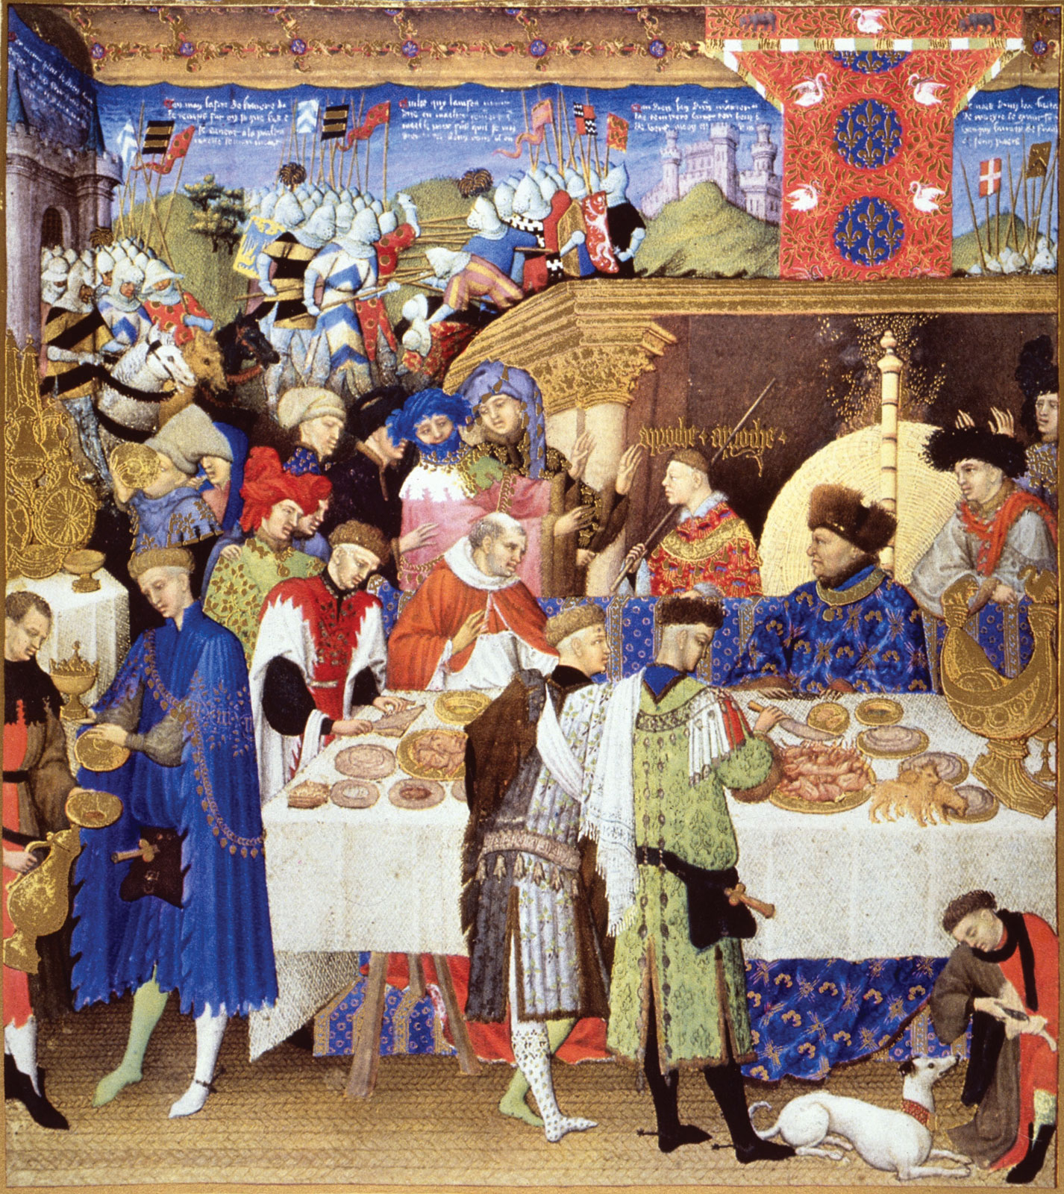
Život na dvoru

Slide 8
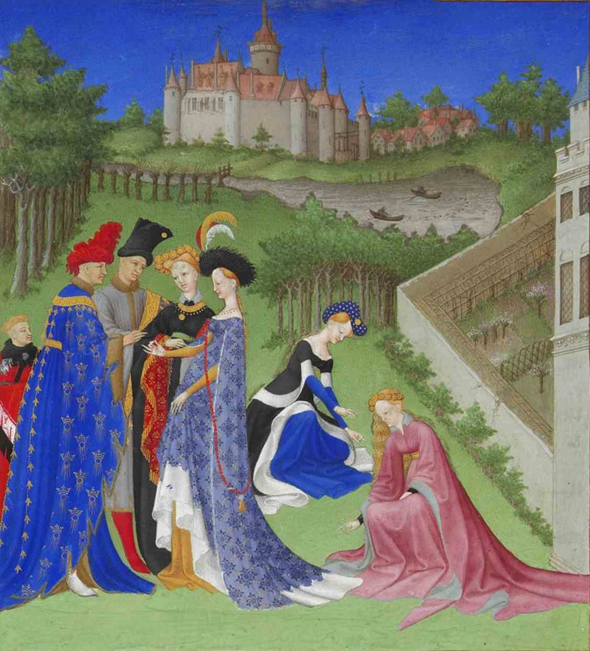
Život na dvoru

Slide 9
Nastanak novih književnih žanrova: odlika pisane kulture.
Istorije, hronike, romanse, trubadurska poezija.
Novi tip hronika kao istoriografskog žanra kombinuje istorijske činjenice sa pričama o avanturama i hrabrosti.

Slide 10
Džofri od Monmauta (prva polovina 12.veka): Istorija kraljeva Britanije; meša keltske narativne tradicije o legendarnom kralju Arturu sa poznatim istorijskim faktima.
Glorifikacija anglo-normanskog kraljevstva; davanje mističnih i istorijskih korena novom normanskom režimu Plantageneta.
Unosi nova merila vrednosti u dvorski život.
Portret kralja Artura utro je put ambicioznim projektima Plantageneta (genealogija kralja Artura izvedena od Trojanaca, a njegove pretke povezuje sa Julijem Cezarom); Artur prikazan kao srednjovekovni hrišćanski kralj, imago Caroli Magni.
Razlika – motiv u borbi je žudnja za ličnom slavom, a ne za višim ciljevima; slavljenje Arturovih vrlina, njegove velikodušne prirode, držanje prema poraženom neprijatelju, svečani izgled njegovog dvora u Kamelotu.

Slide 11
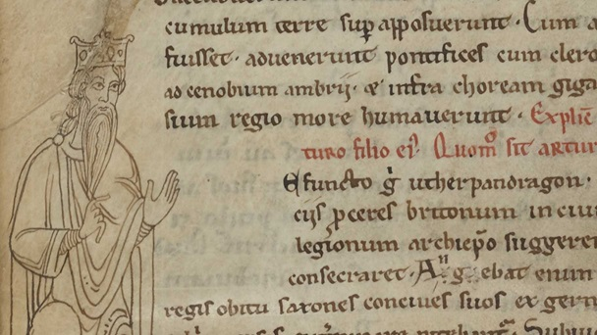
Portret kralja Artura iz rukopisa Istorije kraljeva Britanije Džofrija of Monmauta

Slide 12
Legenda o kralju Arturu proširila se u Francusku i inspirisala delo Kretijena de Troa (1135-1183) koji je napisao romansu o Lanselotu.
Lanselot je popularna priča pripovedana na dvorovima, ali i čitana (deo pisane poznosrednjovekovne kulture kao novitet u odnosu na dotadašnju isključivo usmenu tradiciju); upotreba žanrovskih konvencija: junak pripovesti prolazi korz različita iskušenja ne bi li zadobio ljubav kraljice Gvinerve.

Slide 13
Glavne teme plemićke dvorske kulture: motiv zabranjene (ometene) ljubavi; (Gvinerva je žena junakovog feudalnog gospodara kralja Artura); stihovani roman o nedostižnoj dami vitezovog srca, prepreke i iskušenja u ostvarivanju ljubavi.
patron Kretijena de Troa bila je grofica Marija od Šampanje, kćer Alijenore i Luja VII; po rečima pisca, ona je direktno nadahnula njegov roman.
Moda romantične ljubavne književnosti i dvorske lirike se širi po evropskim dvorovima.

Slide 14
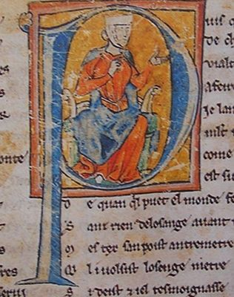
Marija od Šampanje

Slide 15
U Nemačkoj, chansons de geste neposredno se prepliću sa popularnošću Sage o Nibelunzima koja je čuvala tradicije germanske mitologije; zasnovane na usmenoj tradiciji, ove pripovesti o heroizmu, o magičkoj prošlosti koje su sezale duboko u predhiršćansko, germansko doba, konačno su zapisane tokom poslednje dve decenije 12.veka.
U isto vreme nastaje, na temeljima istorijskih događaja vezanih za špansku rekonkistu, poema El Sid o herojskim delima hrišćanskog ratnika.

Slide 16
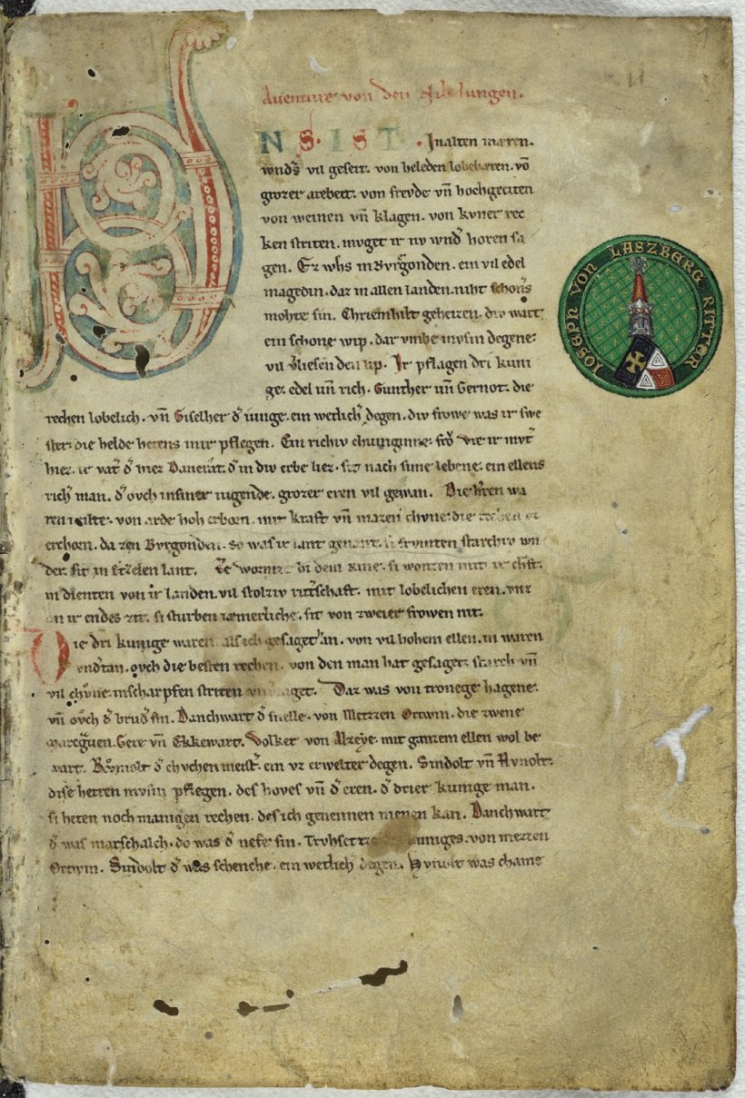
Početak Pesme o Nibelunzima u rukopisu XIII v.

Slide 17
Trubadurska poezija: nastaje u Francuskoj tokom 11.veka; ova poezija bila je praćena muzikom i uživala je ogromnu popularnost, a njena centralna tema je romantična ljubav; ta ljubav je neka vrsta bolesti, jer je reč o ometenoj ljubavi, koja, iz razloga kodeksa časti i viteštva, ne može biti konzumirana; drugi važan motiv je razdvojenost ljubavnika (realnost krstaških ratova); ljubavnik odlazi na hodočašće, ili ga zarobljavaju nevernici ili prilazi kroz iskušenja hrabrosti i fizičke snage ne bi li bio bliže predmetu svog obožavanja.

Slide 18
Trubaduri, XIV vek

Slide 19
Ukoliko je ljubav realizovana, po pravilu je reč o skrivenoj, zabranjenoj delatnosti: popularnost pesama nazvanih alba (zora), u kojima se ljubavnici bude u praskozorje probuđeni pojem ptica i moraju se brzo rastati; pastorala neretko se javlja u dijaloškoj formi, pripoveda o nevinoj pastirici koju zavodi vitez; sačuvane su i neke satirične pesme političkog sadržaja – sirventes.
Pesme su pisane na langue d’oc – vernakularni jezik Francuskog juga.
Brakom Luja VII i Alijenore Akvitanske sklopljenim 1137. trubaduri prelaze u severnu Francusku (truveri); truveri pišu poeziju na jeziku severa – langue d’oil.

Slide 20
Alijenora unuka grofa Gijoma IX od Akvitanije - ljubitelj poezije i patron pesnika i muzičara; Alijenorinom udajom za Henrija II truveri odlaze na Britanska ostrva.
U Nemačkoj truvere nazivaju minezengerima (pevaju o apstraktnoj ljubavi – Minne) sa naglašenom religioznom tematikom.
Španija: pesme poznate kao cantigas.
Sačuvano je oko 2600 pesama i oko 275 melodija.
Središte ove poezije u južnoj Francuskoj postradalo je posle albižanskog krstaškog rata, ali su nastavile da se šire u drugim krajevima Evrope.

Slide 21
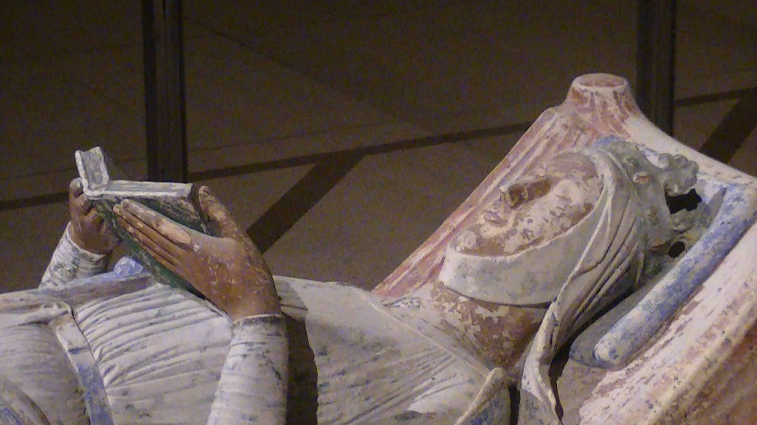
Alijenora Akvitanska, nadgrobna skulptura, Fontevro

